Slide 1
КРАТКАЯ ПРЕЗЕНТАЦИЯ ОБРАЗОВАТЕЛЬНОЙ ПРОГРАММЫ
ДОШКОЛЬНОГО ОБРАЗОВАНИЯ
Муниципального дошкольного образовательного бюджетного учреждения центра развития ребёнка – детского сада №107
муниципального образования городской округ город-курорт Сочи Краснодарского края

Slide 2
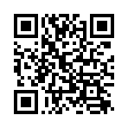
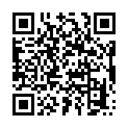
ОБРАЗОВАТЕЛЬНАЯ ПРОГРАММА ДОШКОЛЬНОГО ОБРАЗОВАНИЯ РАЗРАБОТАНА В СООТВЕТСТВИИ С:
Федеральным государственным образовательным
стандартом дошкольного образования
(далее – Стандарт)
Федеральной
образовательной программой дошкольного
образования
(далее – ФОП ДО).

Slide 3
Цель Программы: разностороннее развитие ребенка на основе духовно-нравственных ценностей российского народа, исторических и национально-культурных традиций
Программа реализуется в группах общеразвивающей направленности, как программа психолого-педагогической поддержки, позитивной социализации и индивидуализации, развития личности детей дошкольного возраста и определяет комплекс основных характеристик дошкольного образования.
Реализуется в течение всего периода пребывания детей в детском саду от 2-х лет до прекращения образовательных отношений.

Slide 4
Программа состоит из двух частей:
Обязательная часть (занимает 90%от её общего объёма)
Вариативная часть (часть, формируемая участниками образовательных отношений - занимает 10%)

Slide 5
Обязательная часть представлена:
Федеральной образовательной программой
образования (ФОП ДО) – утверждена Приказом
дошкольного
Министерства
просвещения Российской федерации №1028 от 25 ноября 2022г.
Реализуется педагогическими работниками ДОО во всех помещениях и на территории детского сада, со всеми детьми ДОО.

Slide 6
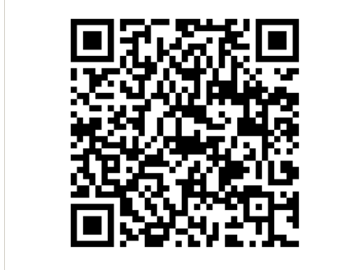
Вариативная часть
Парциальная программ
дополняет содержание образовательной области
«Социально – коммуникативное»
Реализуется педагогическими работниками ДОО

Slide 7
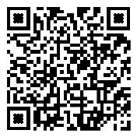
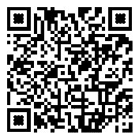
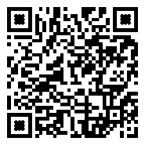
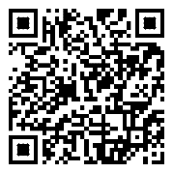
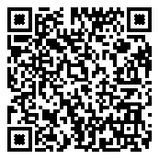
ПЛАНИРУЕМЫЕ РЕЗУЛЬТАТЫ ОСВОЕНИЯ ПРОГРАММЫ
 | к 3 годам | к 4 годам | к 5 годам
 | к 6 годам | к 7 годам | Вариативная часть:

Slide 8
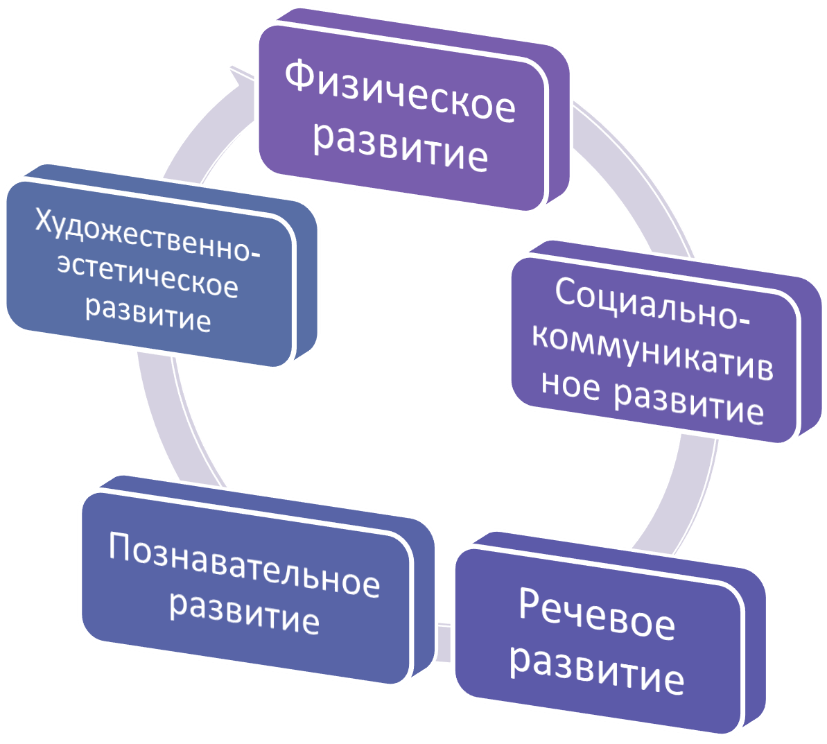
ОБРАЗОВАТЕЛЬНЫЕ ОБЛАСТИ, ОБЕСПЕЧИВАЮЩИЕ РАЗНОСТОРОННЕЕ РАЗВИТИЕ ДЕТЕЙ В СООТВЕТСТВИИ
СО СТАНДАРТОМ ДОШКОЛЬНОГО ОБРАЗОВАНИЯ:

Slide 9
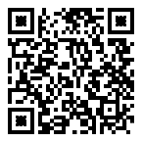
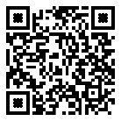
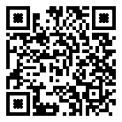
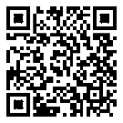
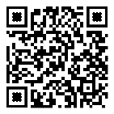
Содержание образовательной области
«Физическое развитие»
 | Возраст | QR -код
 | 2-3 года
 | 3-4 года
 | 4-5 лет
 | 5-6 лет
 | 6-7 лет

Slide 10
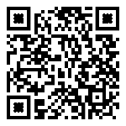
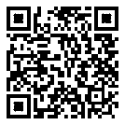
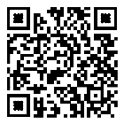
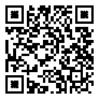
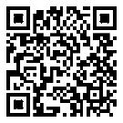
Содержание образовательной области:
 | Возраст | QR -код
 | 2-3 года
 | 3-4 года
 | 4-5 лет
 | 5-6 лет
 | 6-7 лет

Slide 11
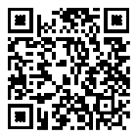
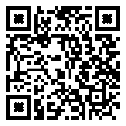
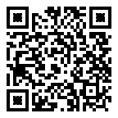
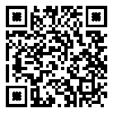
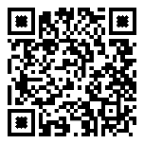
Содержание образовательной области
«Речевое развитие»
Возраст
QR -код
2-3 года
3-4 года
4-5 лет
5-6 лет
6-7 лет

Slide 12
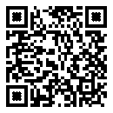
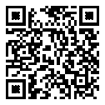
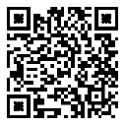
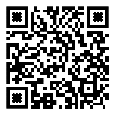
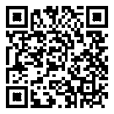
Содержание образовательной области
«Познавательное развитие»
Возраст
QR -код
2-3 года
3-4 года
4-5 лет
5-6 лет
6-7 лет

Slide 13
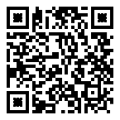
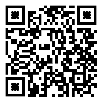
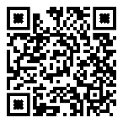
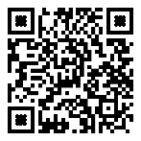
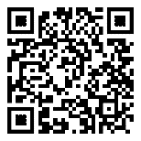
Содержание образовательной области
«Художественно-эстетическое развитие»
Возраст
QR -код
2-3 года
3-4 года
4-5 лет
5-6 лет
6-7 лет

Slide 14
РАБОЧАЯ ПРОГРАММА ВОСПИТАНИЯ
Инвариантная (базовая:)
1. Личностное развитие каждого ребёнка с учётом его индивидуальности и создание условий для позитивной социализации детей на основе традиционных ценностей российского общества.
2. Вариативная (определённая ДОО)
Создание интеллектуально – спортивной среды для развития социально – коммуникотивных и позновательных личностных свойств ребенка

Slide 15
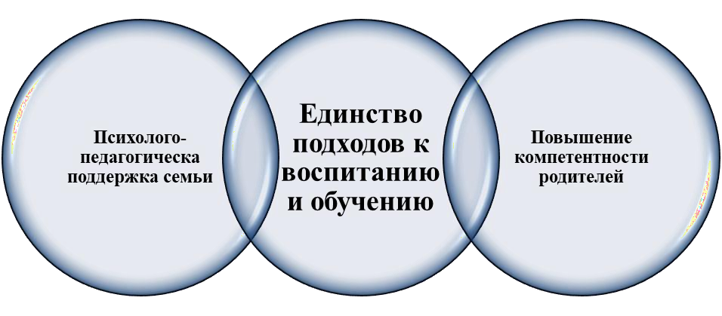
ВЗАИМОДЕЙСТВИЕ С СЕМЬЯМИ ОБУЧАЮЩИХСЯ:

Slide 16
ЗАДАЧИ ВЗАИМОДЕЙСТВИЯ С РОДИТЕЛЯМИ:

Slide 17
НАПРАВЛЕНИЯ ВЗАИМОДЕЙСТВИЯ:
Диагностика
Просвещение
Консультирование

Slide 18
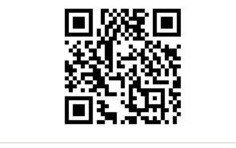
ВОПРОСЫ, ПРЕДЛОЖЕНИЯ И ЗАМЕЧАНИЯ К ОБРАЗОВАТЕЛЬНОЙ ПРОГРАММЕ ВАШИХ ДЕТЕЙ МОЖНО ОСТАВИТЬ ЗДЕСЬ:

